Slide 1
МДК.01.04. Основы градостроительного проектирования поселений с элементами благоустройства селитебных территорий
ТЕМА: «Функциональная организация и планировочная структура территории города»
для специальности 07.02.01 «Архитектура»
Цель данной презентации: познакомить учащихся с основами формирования планировочной структуры городских и сельских поселений
Сокольская А.Н., преподаватель градостроительных дисциплин
ГАПОУ КК «Новороссийского колледжа строительства и экономики»

Slide 2
С учетом преимущественного функционального использования территория города подразделяется на селитебную, производственную и ландшафтно-рекреационную

Slide 3
Селитебная территория предназначена: для размещения жилищного фонда, общественных зданий и сооружений, в том числе научно- исследовательских институтов и их комплексов, а также отдельных коммунальных и промышленных объектов.

Slide 4
Производственная зона предназначена для размещения промышленных предприятий и связанных с ними объектов, комплексов научных учреждений, коммунально-складских объектов, сооружений внешнего транспорта, путей внегородского и пригородного сообщения.

Slide 5
Ландшафтно-рекреационная территория включает городские леса, лесопарки,лесозащитные зоны, водоемы, земли сельскохозяйственного использования и другие угодья, которые совместно с парками, садами, скверами и бульварами,размещаемыми на селитебной территории, формируют систему открытых пространств.

Slide 6
Планировочную структуру городских и сельских поселений следует формировать, обеспечивая компактное размещение и взаимосвязь функциональных зон; рациональное районирование территории в увязке с системой общественных центров, инженерно-транспортной инфраструктурой.

Slide 7
Эффективное использование территории в зависимости от ее градостроительной ценности; комплексный учет архитектурно-градостроительных традиций, природно-климатических, ландшафтных, национально-бытовых и других местных особенностей; охрану окружающей среды, памятников истории и культуры

Slide 8
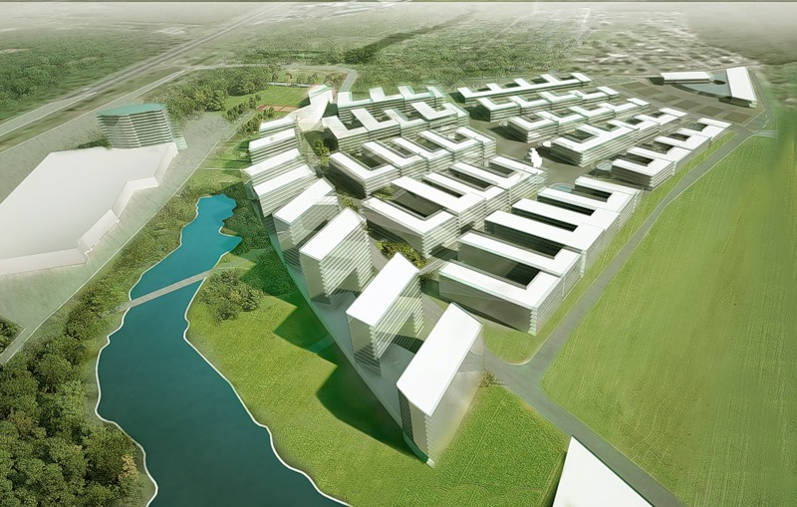
Селитебная зона

Slide 9
Планировочную структуру селитебной территории городских и сельских поселений следует формировать с учетом взаимоувязанного размещения зон общественных центров, жилой застройки,улично-дорожной сети, озелененных территорий общего пользования, а также в увязке с планировочной структурой поселения в целом в зависимости от его величины и природных особенностей территории.

Slide 10
Для предварительного определения потребности в селитебной территории следует принимать укрупненные показатели в расчете на 1000 чел.: в городах при средней этажности жилой застройки до 3 этажей - 10 га для застройки без земельных участков и 20 га -для застройки с участками; от 4 до 8 этажей - 8 га; 9 этажей и выше - 7 га.

Slide 11
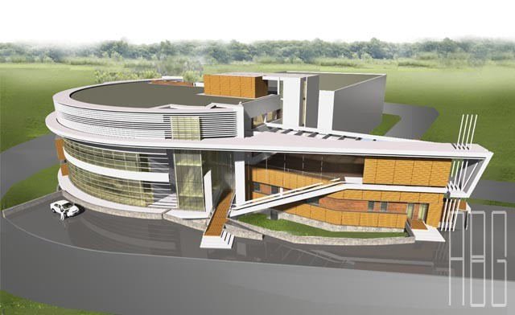
Общественные центры

Slide 12
В городах следует формировать систему общественных центров, включающую общегородской центр, центры планировочных районов (зон), жилых и промышленных районов, зон отдыха, торгово-бытовые центры повседневного пользования, а также специализированные центры (медицинские, учебные, спортивные и др.), которые допускается размещать в пригородной зоне.

Slide 13
В общегородском центре в зависимости от его размеров и планировочной организации следует формировать системы взаимосвязанных общественных пространств (главных улиц, площадей, пешеходных зон), составляющих ядро общегородского центра.

Slide 14
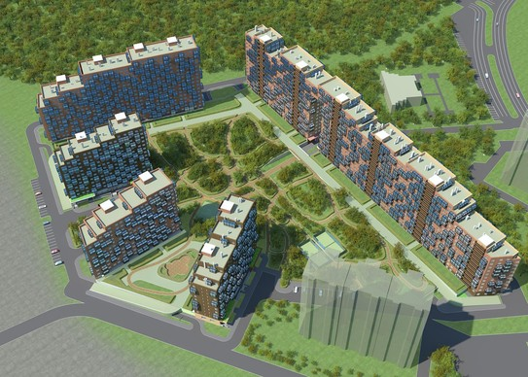
Жилая застройка

Slide 15
Микрорайон (квартал) - структурный элемент жилой застройки площадью, как правило,10-60 га, но не более 80 га, не расчлененный магистральными улицами и дорогами, в пределах которого размещаются учреждения и предприятия повседневного пользования с радиусом обслуживания не более 500 м (кроме школ и детских дошкольных учреждений, радиус обслуживания которых определяется в соответствии с табл. 1 настоящих норм); границами, как правило, являются магистральные или жилые улицы, проезды, пешеходные пути, естественные рубежи;

Slide 16
Жилой район - структурный элемент селитебной территории площадью, как правило, от 80 до 250 га, в пределах которого размещаются учреждения и предприятия с радиусом обслуживания не более 1500 м, а также часть объектов городского значения; границами, как правило, являются труднопреодолимые естественные и искусственные рубежи, магистральные улицы и дороги общегородского значения.

Slide 17
Учреждения и предприятия обслуживания | Радиус обслуживания, м
Детские дошкольные учреждения: в городах в сельских поселениях и в малых городах, при одно- и двухэтажной застройке Общеобразовательные школы Помещения для физкультурно-оздоровительных занятий Физкультурно-спортивные центры жилых районов Поликлиники и их филиалы в городах Аптеки в городах То же, при одно- и двухэтажной застройке Предприятия торговли, общественного питания и бытового обслуживания местного значения: в городах при застройке: Многоэтажной одно-, двухэтажной в сельских поселениях Отделения связи и филиалы сберегательного банка | 300 500 750 500 1500 1000 500 800 500 800 2000 500

Slide 18
Площадь озелененной территории микрорайона (квартала) следует принимать не менее 6 м²/чел.(без учета участков школ и детских дошкольных учреждений).

Slide 19
В площадь отдельных участков озелененной территории микрорайона включаются площадки для отдыха, для игр детей, пешеходные дорожки, если они занимают не более 30 % общей площади участка.

Slide 20
Между длинными сторонами жилых зданий высотой от 2 до 3 этажей следует принимать расстояния (бытовые разрывы)не менее 15 м, а высотой 4 этажа - не менее 20 м, между длинными сторонами и торцами этих же зданий с окнами из жилых комнат - не менее 10 м. Указанные расстояния могут быть сокращены при соблюдении норм инсоляции и освещенности, если обеспечивается не просматриваемость жилых помещений (комнат и кухонь) из окна в окно.

Slide 21
При проектировании жилой застройки следует предусматривать размещение площадок ,размеры которых и расстояния от них до жилых и общественных зданий принимать не менее приведенных в табл.2.

Slide 22
Площадки | Удельные размеры площадок, м²/чел. | Расстояния от площадок до окон жилых и общественных зданий, м
Для игр детей дошкольного и младшего школьного возраста Для отдыха взрослого населения Для занятий физкультурой Для хозяйственных целей и выгула собак | 0,7 0,1 2 0,3 | 12 10 10-40 20 (для хозяйственных целей) 40 (для выгула собак)

Slide 23
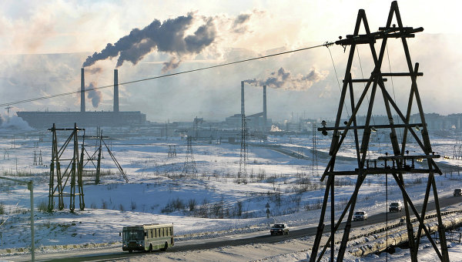
Промышленная зона (район)

Slide 24
Промышленные предприятия, как правило, следует размещать на территории промышленных зон (районов) в составе групп предприятий (промышленных узлов) с общими вспомогательными производствами или объектами инфраструктуры, а в сельских поселениях в составе производственных зон.

Slide 25
При размещении промышленных зон (районов) необходимо обеспечивать их рациональную взаимосвязь с жилыми районами при минимальных затратах времени на трудовые передвижения.

Slide 26
Территория, занимаемая площадками промышленных предприятий и других производственных объектов, учреждениями и предприятиями обслуживания, должна составлять, как правило, не менее 60 % всей территории промышленной зоны (района).

Slide 27
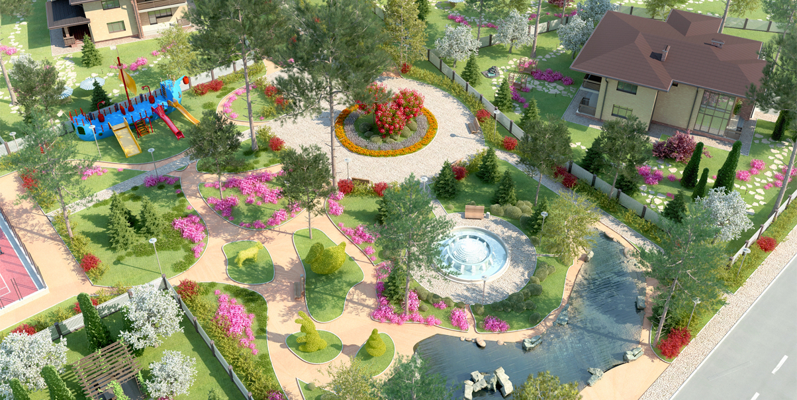
Ландшафтно-рекреационная территория

Slide 28
В городских и сельских поселениях необходимо предусматривать, как правило, непрерывную систему озелененных территорий и других открытых пространств. Удельный вес озелененных территорий различного назначения в пределах застройки городов (уровень озелененности территории застройки) должен быть не менее 40 %, а в границах территории жилого района не менее 25 % (включая суммарную площадь озелененной территории микрорайона).

Slide 29
Время доступности городских парков должно быть не более 20 мин, а парков планировочных районов - не более15 мин.

Slide 30
В сейсмических районах необходимо обеспечивать свободный доступ парков, садов и других озелененных территорий общего пользования, не допуская устройства оград со стороны жилых районов.

Slide 31
В крупнейших, крупных и больших городах народу с парками городского и районного значения необходимо предусматривать специализированные - детские, спортивные, выставочные, зоологические и другие парки, ботанические сады, размеры которых следует принимать по заданию на проектирование.

Slide 32
При размещении парков и садов следует максимально сохранять участки с существующими насаждениями и водоемами. В общем балансе территории парков и садов площадь озелененных территорий следует принимать не менее 70 %.

Slide 33
В общем балансе территории парков и садов площадь озелененных территорий следует принимать не менее 70 %.

Slide 34
Озелененные территории общего пользования должны быть благоустроены и оборудованы малыми архитектурными формами: фонтанами и бассейнами, лестницами, пандусами, подпорными стенками, беседками, светильниками и др. Число светильников следует определять по нормам освещенности территорий.

Slide 35
Дорожную сеть ландшафтно-рекреационных территорий (дороги, аллеи, тропы) следует трассировать по возможности с минимальными уклонами в соответствии с направлениями основных путей движения пешеходов и с учетом определения кратчайших расстояний к остановочным пунктам, игровым и спортивным площадкам. Ширина дорожки должна быть кратной 0,75 м (ширина полосы движения одного человека).

Slide 36
Деревья, высаживаемые у зданий, не должны препятствовать инсоляции и освещенности жилых и общественных помещений в пределах требований.

Slide 37
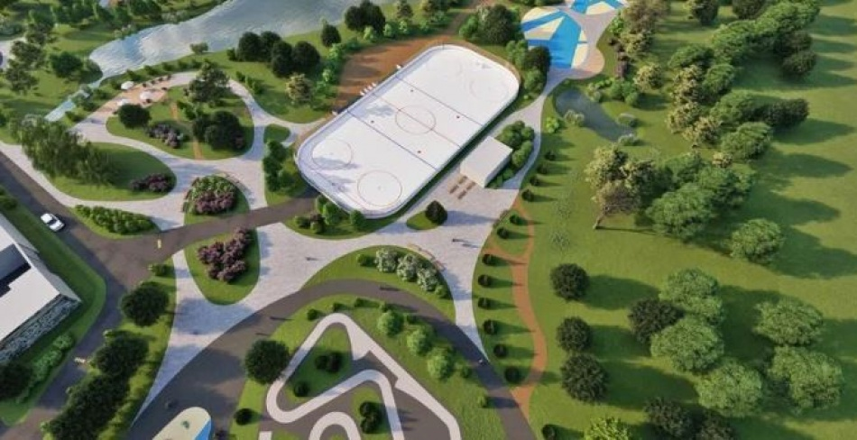
Вопросы для самоконтроля:
Основные факторы формирования состояния окружающей городской среды;
Организация производственных территорий в городах;
Радиус формирования детских учебных учреждений (детские сады, школы);
Задачи внешнего благоустройства микрорайона;
Границы, размеры и численность населения микрорайона.

Slide 38
Источники:
Кашкина Л.В. «Основы градостроительства» - М.: Гуманитар 2019г.- 247стр.
Авдотьин Л.Н. и др. Градостроительное проектирование: Учебник для вузов / Л.Н.Авдотьин, И.Г.Лежава, И.М.Смоляр.-М.: Стройиздат,2018г. - 432 с.
Рекомендации по планировке и застройке жилых районов микрорайонов / Под ред. В.Н.Белоусова. - М.: Стройиздат, 2020г.- 457стр.
Справочник проектировщика: Градостроительство. - М.: Стройиздат, 2017г. - 367с.

